Slide 1
التوحيد
161
معتقد يهودي أساسي ضد المعتقدات المتدفقة من الشرق الأدنى القديم
د. ريك جريفيث • مؤسسة الدراسات اللاهوتية الأردنية BibleStudyDownloads.org

Slide 2
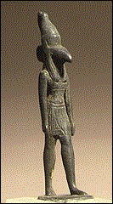
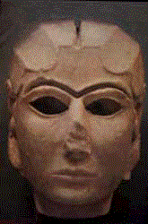
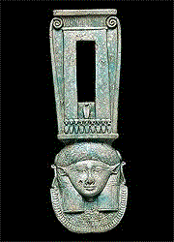
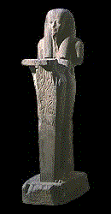
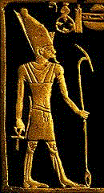
تعدد الأديان
161
ما هو نوع التأثير الذي أحدثته الديانات الوثنية السامية على إسرائيل ؟

Slide 3
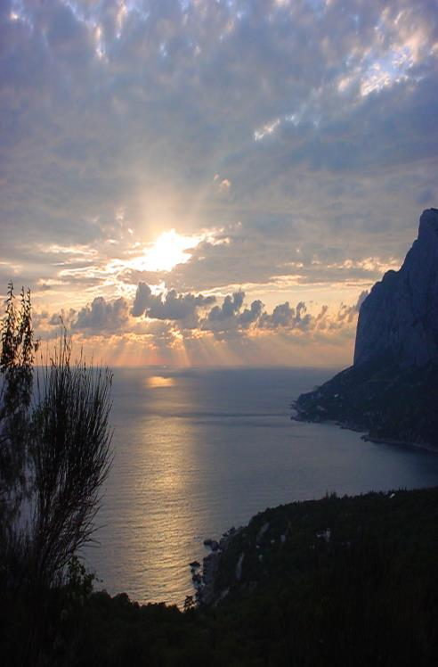
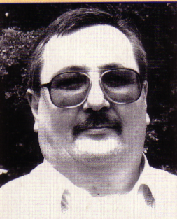
خلق عالمي من قبل إله واحد
161
في الواقع في كل ثقافة رئيسية في جميع أنحاء العالم القديم والتي لدينا أي سجل عنها، كان الإجماع الساحق هو أن الكون قد تم إنشاؤه من قبل كائن إلهي واحد في كثير من الأحيان (حتى في الثقافات المشهورة بتعدد الآلهة)
بيل كوبر، ما بعد الطوفان (تشيتستر، المملكة المتحدة: مطبعة الخمر الجديدة، 1995)، 18

Slide 4
رومية 1: 20
161
شخص غير محدود
شخص خارق للطبيعة
لأن أموره غير المنظورة ترى منذ خلق العالم مدركة بالمصنوعات قدرته السرمدية و لاهوته حتى إنهم بلا عذر

Slide 5
معرفة الله فطرية (قبل الإرساليات)
161
قبل الوقت وطوال الوقت كان هناك كائن قائم بذاته أبدي غير محدود كامل كلي الوجود ... خارج هذا الكائن قبل البداية لم يكن هناك شيء.
فيلسوف من تاو
لاوتزو الصينية
القرن السادس قبل الميلاد
من الواضح أنه لم يحصل على هذا المفهوم من سفر التكوين حيث وصل الكتاب المقدس إلى الصين بعد قرون
Notes:
Lao-Tzu, Tao-te-ching. Tr. Léon Wieger. English version by Derek Bryce (Lampeter, UK: Llanerch Pub., 1991), 13; cited by Bill Cooper, After the Flood (Chichester, England: New Wine Press, 1995), 16.

Slide 6
التوحيد اليوناني
161
في البداية ظهر الفراغ ثم الأرض القادمة
من الفراغ جاء الظلام ومن الليل جاء النور والنهار
Notes:
Hesiod. Theogony, tr. Norman Brown (New York: Bobbs-Merrill, 1953), 15; cited by Bill Cooper, After the Flood (Chichester, England: New Wine Press, 1995), 19.

Slide 7
خطوة أعلى
161
نسب هوميروس وهسيود إلى الآلهة كل الأشياء المخزية والمستحقة اللوم بين البشر كالسرقة والزنا والخداع المتبادل... ولكن هناك إله واحد أعظم بين الآلهة والبشر، هو مثل البشر لا في الشكل ولا في ما يعتقد .... إنه يرى ككل و يفكر ككل و يسمع ككل ... دائمًا يظل في نفس الحالة ولا يتغير على الإطلاق ... ولكن بعيدًا عن الكدح فهو يحكم كل شيء بعقله.
سينوفانيس، القرن السادس قبل الميلاد
Notes:
Jonathan Barnes, Early Greek Philosophy (Harmondsworth, England: Penguin Classics, 1987), 95-97; cited by Cooper, 19.

Slide 8
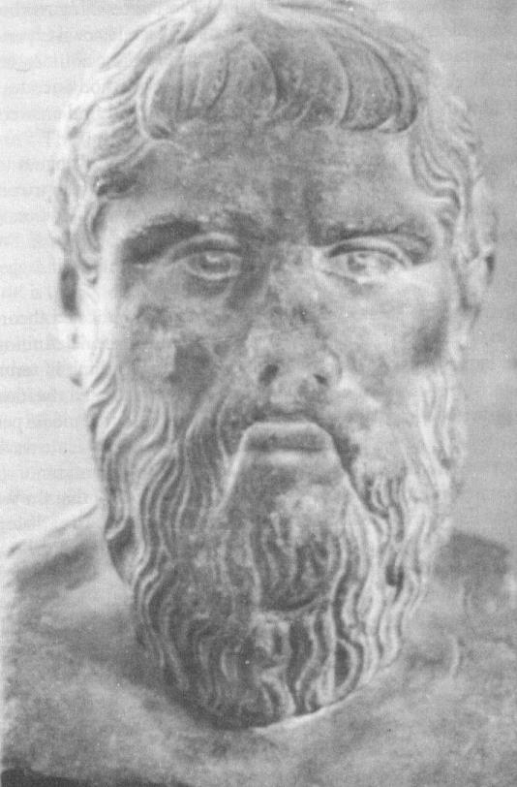
تم الخلق من قبل إله صالح
162
دعونا إذن نذكر السبب الذي جعل واضع عالم التغيير هذا يؤطره على الإطلاق . لقد كان صالحاً وما هو صالح ليس له جزء من الحسد فيه ؛ لذلك لكونه بدون حسد تمنى أن تكون كل الأشياء مثله قدر الإمكان . هذا مبدأ صالح لأصل عالم التغيير كما سنكتشف من حكمة الرجال
أفلاطون (429-380 ق.م)
Notes:
Plato, Timaeus and Criteas, tr. Desmond Lee (Harmondsworth, England: Penguin Classics, 1965), 42; cited by Cooper, 20.

Slide 9
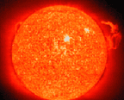
الإلحاد موجود فقط للحمقى
162
قال الجاهل في قلبه ليس إله فسدوا و رجسوا بأفعالهم ليس من يعمل صلاحاً
(مز 14: 1)

Slide 10
الكاتب التطوري الأول
162
درس أناكسيماندر (حوالي 610-540 قبل الميلاد) تحت قيادة طاليس ويقدم أول تحدٍ مسجل للخلق
ربما كان أول مؤيد للتطور مكتوب. قال بلوتارخ أناكسيماندر: "... في الأصل ، وُلِد البشر من حيوانات من نوع مختلف
تم تطوير نظريته لدرجة أنه ربما يكون قد بنى على تعاليم الآخرين
Notes:
Jonathan Barnes, Early Greek Philosophy (Harmondsworth, England: Penguin Classics, 1987), 73; cited by Bill Cooper, After the Flood (Chichester, England: New Wine Press, 1995), 21.

Slide 11
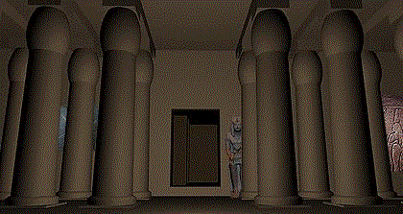
الآلهة السامية المؤثرة
160
الديانة | الإله السامي | الخصائص | التأثير على إسرائيل
السومريون | نانار (سين) |  | تمت عبادتها في الأصل من قبل إبراهيم (يش 24: 2)
الآشوريون | أنو |  | غير موجودة
البابليون | مردوخ | ترقية مردوخ إلى الإله الأعلى | بشكل معتدل
المصريون | آمون | معظم الناس من الشرق الأدنى القديم متعددي الأديان | غير موجودة

Slide 12
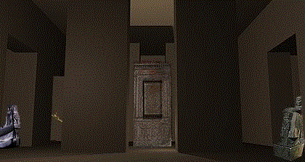
الآلهة السامية المؤثرة
160
الديانة | الالهة السامية | الخصائص | التأثير على إسرائيل
الكنعانيون | بعل أو إيل | ممارسات فاسدة | مرتفعة
الصيدونيون | عشتاروث |  | 1 مل 11: 5، 33
الفلسطيين | داجون |  | غير موجودة
العمونيون | مولك |  | مل 11: 5، 33
المؤابيون | كموش |  | 1 مل 11: 5

Slide 13
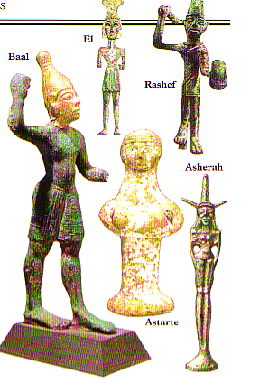
الآلهة الوثنية
162-163
الطبيعة
العبادة
الكهنوت
المرتفعات
العناصر البغيضة

Slide 14
كيفية الإختلاف
163
 | التوحيد | تعدد الأديان
الحق | مطلق | نسبي
الكتابات | كتاب | كتب
الأصنام | ممنوعة | مقبولة
الديانات | اليهودية المسيحية الإسلام | البوذية الهندوسية المورمون

Slide 15
تؤثر نظرة المرء إلى الله على نظرته في الذبائح والأخلاق والإرسالية
163أ
الوثنية
إسرائيل
آلهة مرعبة
الله القدوس
ينظر للإنسان على أنه جيد عند المقارنة
ينظر للإنسان على أنه خاطئ
يسعى للملذات و الإحتياجات المادية
يسعى للإحتياجات الروحية
نحن نصير مثل الإله الذي نعبده
ترضي القرابين الآلهة بالجنس والطعام والمال
تكفر الذبائح عن الخطية لمصالحة الله و الإنسان
الإله المحلي يجعلهم أغنياء
يغفر الله الخطية
ذبح الآخرين من أجل الثروة
إرساليات للآخرين لخيرهم

Slide 16
السماع اليهودي
اسمع يا إسرائيل
الرب إلهنا رب واحد
(تث 6: 4)

Slide 17
الإعلان الإسلامي اليومي
أشهد أن لا إله إلا الله
و أشهد أن محمداً رسول الله

Slide 18
تلخيص المسيحية
و ملك الدهور الذي لا يفنى و لا يرى الإله الحكيم وحده له الكرامة و المجد إلى دهر الدهور آمين
(1تي 1: 17)

Slide 19
دعونا نقارن الكتاب المقدس مع الكتابات المقدسة لديانات أخرى
هذا العمل الثاقب في عام 2003 يروي ما هو عليه في القرآن والإسلام

Slide 20
القرآن بحسب إدوارد جيبون
القرآن افتتاحية غير متماسكة من الحكاية والأمر والبيان نادراً ما تثير عاطفة أو فكرة تزحف أحياناً في التراب وتضيع أحياناً في الغيوم غالبًا ما كان استخدام الاحتيال والغدر والقسوة والظلم خاضعًا لنشر الإيمان . أمر محمد أو وافق على اغتيال اليهود والمشركين

Slide 21
القرآن بحسب إدوارد جيبون
انغمس محمد في شهوات الرجل واستغل ادعاءات النبي . وحي خاص أعفاه من القوانين التي كان قد فرضها على أمته. الجنس الأنثوي و دون تحفظ تم التخلي عنه لرغباته "
إدوارد جيبون، انحدار و سقوط الإمبراطورية الرومانية، المجلد 5 ( مقتبس في ريتشاردسون، أسرار القرآ،، 65-66)

Slide 22
كيف بدأ القرآن ؟
بِسْمِ اللَّهِ الرَّحْمَنِ الرَّحِيمِ (1)
الْحَمْدُ لِلَّهِ رَبِّ الْعَالَمِينَ (2)
الرَّحْمَنِ الرَّحِيمِ (3)
مَالِكِ يَوْمِ الدِّينِ (4)
إِيَّاكَ نَعْبُدُ وَإِيَّاكَ نَسْتَعِينُ (5)
اهْدِنَا الصِّرَاطَ الْمُسْتَقِيمَ (6)
صِرَاطَ الَّذِينَ أَنْعَمْتَ عَلَيْهِمْ غَيْرِ الْمَغْضُوبِ عَلَيْهِمْ وَلَا الضَّالِّينَ (7)

Slide 23
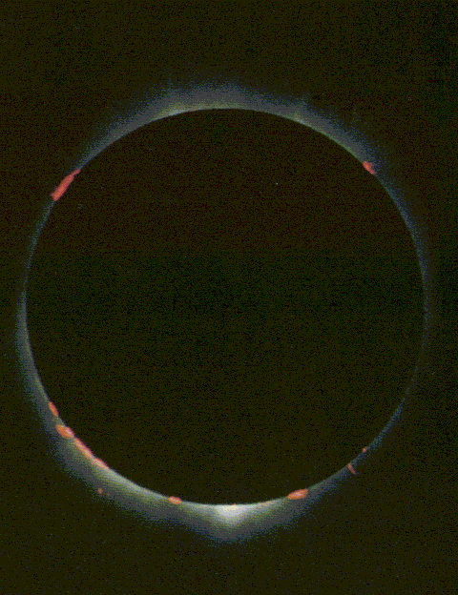
ليس كل توحيد متشابه
الإسلامي
الكتابي
غير ثالوثي
ثالوثي
لا علاقة في داخله
في علاقة في داخله
تنبع الصفات من إرادته
تنبع الصفات من طبيعته المقدسة
تعسفي بشكل أساسي
متسق بطبيعته
لا يمكن معرفته أو الثقة به
يمكن أن يعرف أو يوثق به
عماد شحادة ، مأزق التوحيد الإسلامي ، مكتبة ساكرا 161 (أبريل - يونيو 2004): 162.
Notes:
Imad Shehadeh, "The Predicament of Islamic Monotheism," Bibliotheca Sacra 161 (April-June 2004): 162.

Slide 24
الثالوث
الآب
هو
ليس هو
ليس هو
الله
هو
هو
الإبن
الروح
ليس هو
واين هاوس ، مخططات اللاهوت والعقيدة المسيحية ، ص. 45

Slide 25
متى 3: 16-17
فلما اعتمد يسوع صعد للوقت من الماء و إذا السماوات قد انفتحت له فرأى روح الله نازلاً مثل حمامة و آتياً عليه و صوت من السماوات قائلاً هذا هو ابني الحبيب الذي به سررت

Slide 26
متى 28: 19
فاذهبوا و تلمذوا جميع الأمم و عمدوهم باسم الآب و الإبن و الروح القدس

Slide 27
1 كورنثوس 12: 4-6
فأنواع مواهب موجودة و لكن الروح واحد
و أنواع خدم موجودة و لكن الرب واحد
و أنواع أعمال موجودة و لكن الله واحد

Slide 28
2 كورنثوس 13: 14
نعمة ربنا يسوع المسيح
و محبة الله
و شركة الروح القدس
مع جميعكم آمين

Slide 29
1 بطرس 1: 2
المختارين
بمقتضى علم الله الآب السابق
في تقديس الروح للطاعة
و رش دم يسوع المسيح

Slide 30
يهوذا 20-21
و أما أنتم أيها الأحباء
فابنوا أنفسكم على إيمانكم الأقدس
مصلين في الروح القدس
و احفظوا أنفسكم في محبة الله
منتظرين رحمة ربنا يسوع المسيح
للحياة الأبدية

Slide 31
أفسس 4: 4-6
إله و أب واحد
على الكل و في الكل و بالكل
ع 6
جسد واحد
روح واحد
رب واحد
إيمان واحد
ع 4
ع 5
رجاء واحد
معمودية واحدة
مارفا داون ، القس غير الضروري ، ص. 237

Slide 32
الثالوث
الآب
هو
ليس
ليس
الله
هو
هو
الإبن
الروح
ليس
واين هاوس ، مخططات اللاهوت والعقيدة المسيحية ، 45

Slide 33
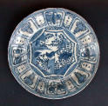
كيف نطبق تفرد إسرائيل على الكنيسة ؟
159
ما هي المبادئ المتعلقة بكيفية تعامل إسرائيل مع الديانات الوثنية في الشرق الأدنى القديم التي يجب على الكنيسة اليوم اتباعها أيضًا فيما يتعلق بالأديان الأخرى؟
مبادئ تخص إسرائيل | التوازي المعاصر

Slide 34
Black

Slide 35
خلفيات العهد القديم at BibleStudyDownloads.org
أحصل على العرض التقديمي مجاناً
Notes:
OT Backgrounds (ob)

